Slide 1
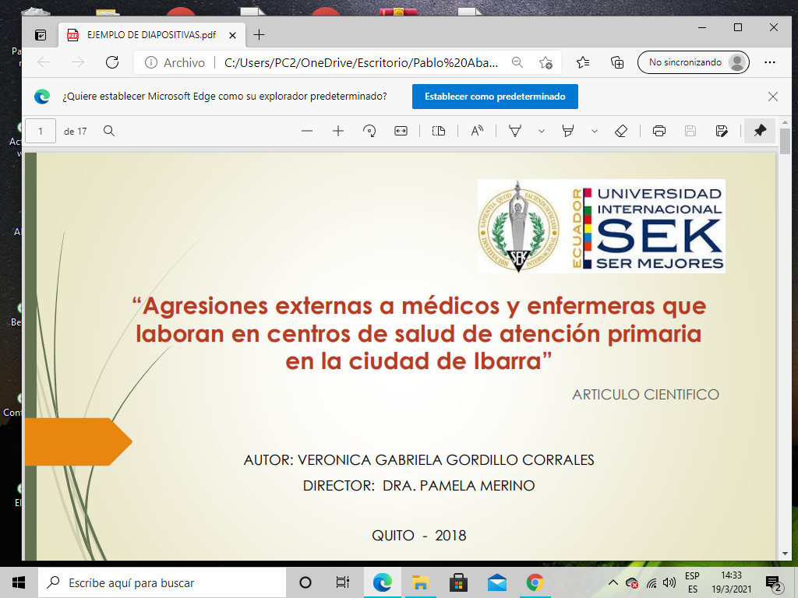
“INCIDENCIA DE RIESGOS ERGONOMICOS POR MOVIMIENTOS REPETITIVOS Y POSTURAS FORZADAS RELACIONADAS CON EL SÍNDROME DEL TUNEL DEL CARPO EN PERSONAL MEDICO, OBSTETRICO Y ODONTOLOGICO DE LAS UNIDADES OPERATIVAS DE UN DISTRITO DE SALUD”
Artículo Científico
AUTOR: Pedro Abad Valencia
DIRECTOR: Leonardo Nolivos
2021

Slide 2
INCIDENCIA DE RIESGOS ERGONOMICOS POR MOVIMIENTOS REPETITIVOS Y POSTURAS FORZADAS RELACIONADAS CON EL SÍNDROME DEL TUNEL DEL CARPO EN PERSONAL MEDICO, OBSTETRICO Y ODONTOLOGICO DE LAS UNIDADES OPERATIVAS DE UN DISTRITO DE SALUD
INTRODUCCIÓN
El síndrome del túnel carpiano (STC) se ha demostrado que está asociado con el trabajo factores biomecánicos, los síntomas se relacionan con compresión del nervio mediano en la muñeca (2)
Las prevalencias en el adulto general a población es aproximadamente el 5% entre las mujeres y el 2% entre hombres (3)
1. Sarango D. Incidencia de las enfermedades profesionales en el Ecuador. [Online].; 2017 [cited 2019 abril 3. Available from: Sarango D. - 2017. E-Jurnal Manaj Univ Udayana [Internet]. 2019;4(3):1-21. Disponible en: https://media.neliti.com/media/publications/112355-ID-pengaruh-struktur-aktiva-ukuran-perusaha.pdf%0Ac.
2. Lund CB MSTLHGTJ. Movements of the wrist and the risk of carpal tunnel syndrome: a nationwide cohort study using objective exposure measurements. 2019
3. Atroshi I TKMSRJ. Treatment of carpal tunnel syndrome with wrist splinting: Study protocol for a randomized placebo-controlled trial. Trials. 2019

Slide 3
INCIDENCIA DE RIESGOS ERGONOMICOS POR MOVIMIENTOS REPETITIVOS Y POSTURAS FORZADAS RELACIONADAS CON EL SÍNDROME DEL TUNEL DEL CARPO EN PERSONAL MEDICO, OBSTETRICO Y ODONTOLOGICO DE LAS UNIDADES OPERATIVAS DE UN DISTRITO DE SALUD
MATERIALES Y MÉTODOS
Fue un estudio descriptivo transversal
La población de investigación fue de 63 funcionarios de los diferentes centros de salud que conforman un distrito Salud de la ciudad de Ambato, Ecuador
Para recabar información de los profesionales que aceptaron ser parte del estudio se realizó una encuesta de 3 preguntas donde los criterios de selección se han considerado, criterios de inclusión y exclusión
Realizado en los siguientes departamentos operativos: medicina general, obstetricia y odontología
La herramienta "Boston Carpal Tunnel Questionnaire (BCTQ)" se utilizó como herramienta de recopilación de datos
Para el estudio de las posturas forzadas se utilizó el método REBA que fue desarrollado por un equipo de ergónomos, fisioterapeutas, terapeutas ocupacionales y enfermeras

Slide 4
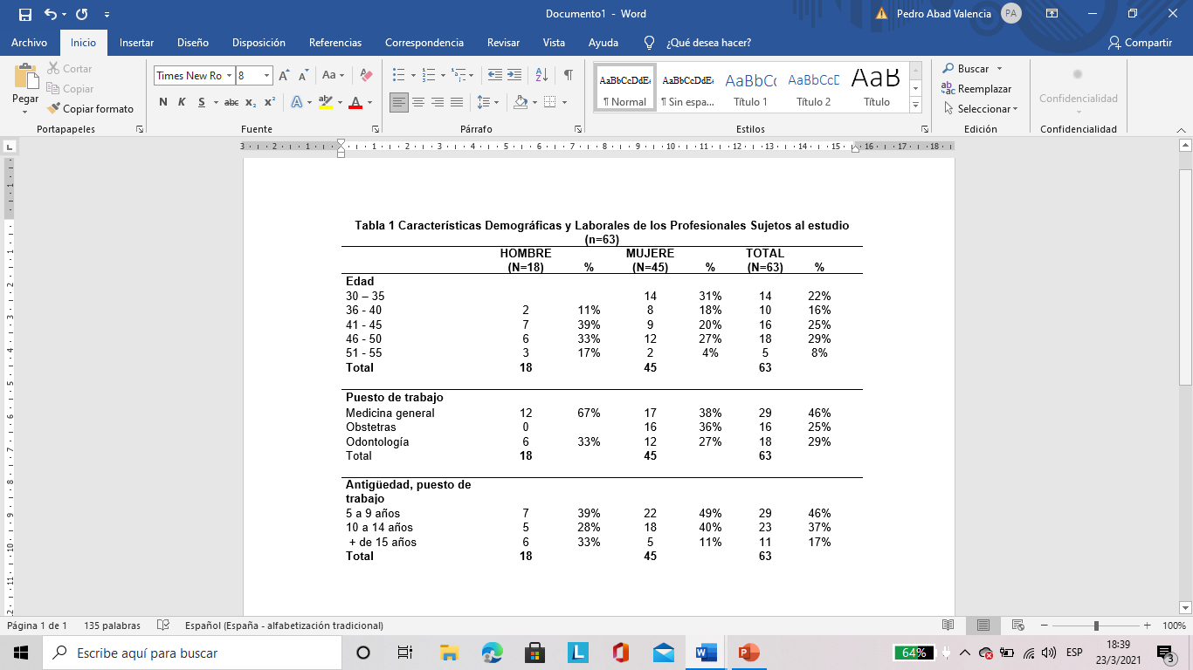
RESULTADOS
Fuente: Pedro Abad. Resultados de las encuestas realizado en el personal de salud

Slide 5
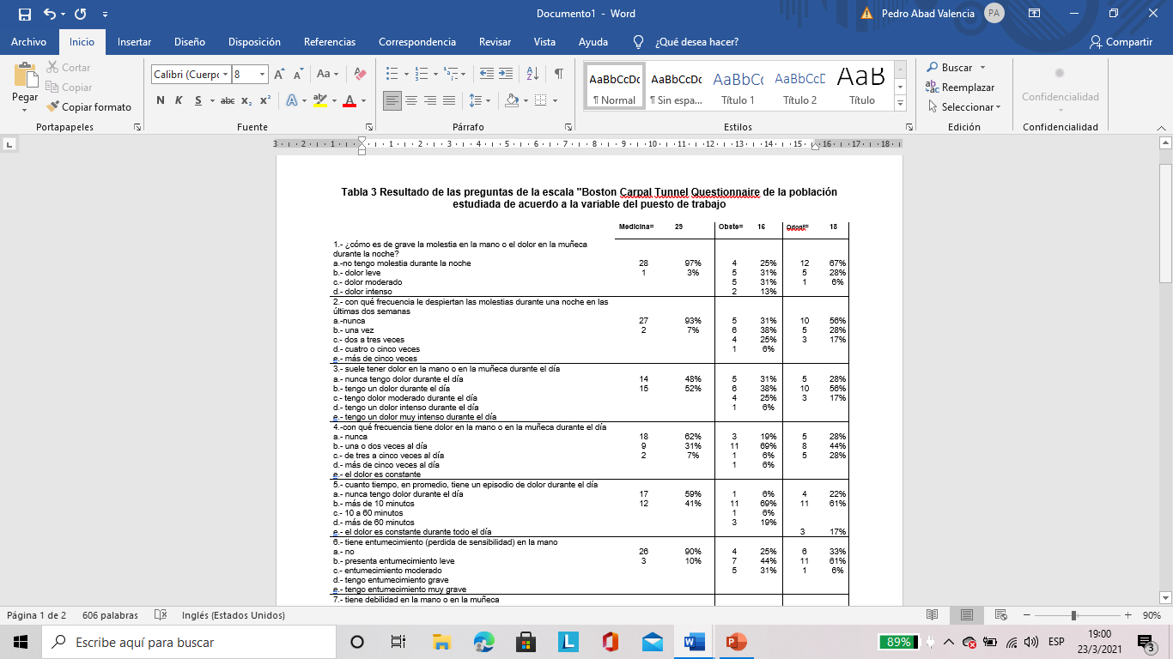
RESULTADOS
Fuente: Pedro Abad

Slide 6
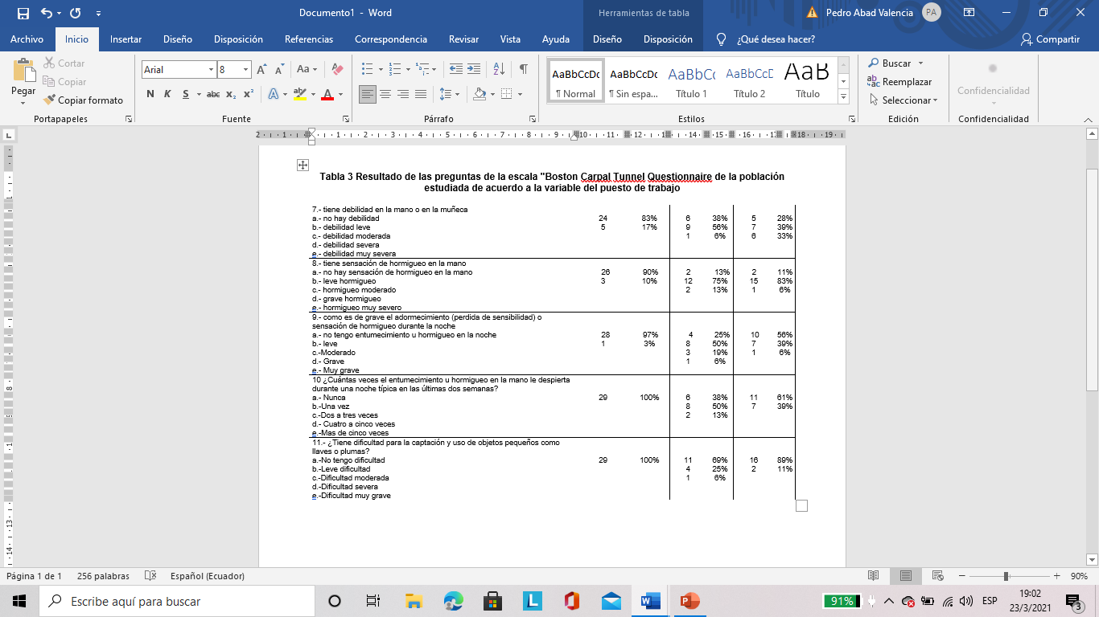

Slide 7
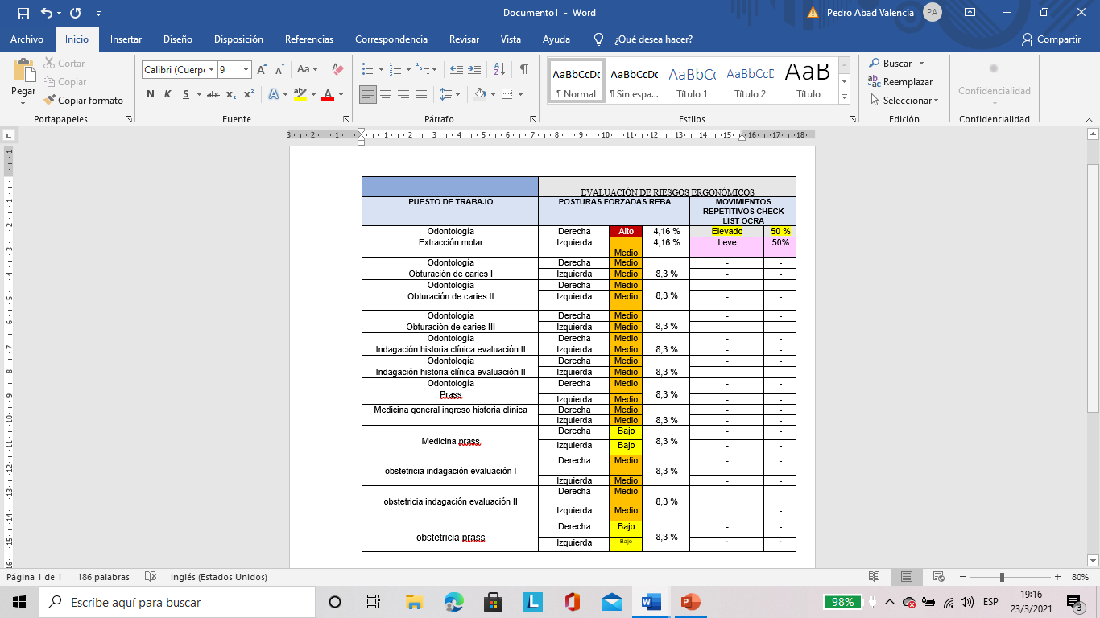
RESULTADOS
Resultados de la aplicación del método REBA y CHECK LIST OCRA

Slide 8
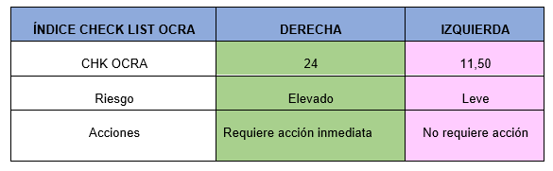
MOVIMIENTOS REPETITIVOS CHECK LIST OCRA

Slide 9
DISCUSIÓN
Los profesionales de salud están expuestos a riesgos laborales que generan enfermedades ocupacionales, en el caso de los profesionales odontólogos, se exponen a posturas forzadas por la naturaleza de su trabajo, como examinar una cavidad de pequeño diámetro.
Para realizar la extracción molar y obturaciones, deben permanecer en postura forzadas por lapsos de 45 minutos, la postura forzada incluye flexión del cuello, flexión del brazo, antebrazo derecho con flexión mayor a 100º, muñeca derecha flexionada con torción cubital, en el izquierdo riesgo medio cuya acción correctiva es necesaria, el porcentaje de riesgo encontrado por el método REBA en odontología 4,16 % riesgo alto y el 53,96 % riesgo medio cuya acción correctiva es necesaria.

Slide 10
DISCUSIÓN
Estudio realizado Facultad de Ciencias del Trabajo y Comportamiento Humano de la Universidad Sek.
Los resultados encontrados aplicando el método REBA fueron; flexión del cuello, flexión en piernas, flexión y abducción en brazo derecho, flexión de antebrazo y muñeca, que impiden el flujo sanguíneo adecuado y con el tiempo favorecen el desarrollo de trastornos musculo- esqueléticos, las molestias en codos es baja. (10)
En un estudio realizado en la Facultad de Ciencias del Trabajo y Comportamiento Humano de la Universidad Sek, con el tema; Evaluación Ergonómica del personal expuesto a posturas forzadas que labora en un centro médico universitario
En los resultados obtenidos el nivel de riesgo está en nivel medio con el 75 % en este estudio se observó que la incidencia de lesiones y síntomas osteomusculares tienen una estrecha relación con la actividad y postura que adopta cada trabajador en su puesto de trabajo. (11)
EN NUESTRO ESTUDIO
Lo expuesto contrasta con los resultados encontrados en nuestro estudio, así en riesgo alto 4,16 % y en nivel medio el 79,04 %, lo cual expone la veracidad de nuestros datos y la fidelidad de las pruebas utilizadas
El porcentaje de riesgo encontrado por el método REBA en odontología 4,16 % riesgo alto y el 53,96 % riesgo medio cuya acción correctiva es necesaria.
10, Estrada L. Evaluación de posturas forzadas y su relación con la percepción de la sintomatología. 2020. file:///C:/Users/PC2/OneDrive/Escritorio/Pablo%20Abad%20Correcciones/Primera%20referencia%20en%20discusi%C3%B3n.pdf
11, Haro P. evaluación ergonómica del personal expuesto a posturas forzadas en el centro médico universitario. 2016

Slide 11
DISCUSIÓN
      LIMITACIONES FORTALEZAS
Las limitaciones del estudio fue la prohibición de reunirse por la pandemia del COVID-19, lo cual hizo que se tenga dificultades para acudir al lugar de trabajo de los profesionales analizados, para tomar procedimiento para realizar las observaciones y aplicar los cuestionarios método REBA y Check List de OCRA.
La fortaleza del estudio está en que se pudo establecer que los instrumentos utilizados fueron viables porque nos ayudaron a comprender la relación directa entre las actividades propias de la profesión del personal de salud con el síndrome del túnel del carpo

Slide 12
CONCLUSIONES
En la evaluación de los riesgos ergonómicos en el personal médico, obstétrico y odontológico de las unidades operativas de un distrito de salud, se evidencia que, respecto a las preguntas del instrumento de recolección de datos, el Boston Carpal Tunnel Questionnaire se observa la presencia de síntomas moderados y graves en el puesto de trabajo de obstetricia por las posturas propias de la profesión, en el puesto de trabajo de odontología se observaron molestias leves y moderadas, en contraparte en el área de medicina los profesionales no presentan ningún tipo de molestia en la mano.
En el REBA, se observa en el área de odontología extracción, riesgo alto en la mano derecha por la posición de la mano para realizar el procedimiento de extracción, se evidencia la torción cubital de la muñeca lo cual es sugerente de que este profesional sufra del síndrome del túnel del carpo, por las actividades propias de la acción laboral.
En el Check list OCRA para movimiento repetitivos, se encuentra riesgo elevado en la extremidad superior derecha lo cual requiere acción inmediata, riesgo leve en la extremidad superior izquierda que no requiere acción alguna.

Slide 13
GRACIAS

